Slide 1
Checkers
16/06/2021 : תאריך הצגה
מגישים : סהר ישראל ואביתר חן
מנחה : תמר צמח

Slide 2
דמקה הוא משחק לוח שמשחקים בדרך כלל על לוח בעל 64 משבצות . המשחק מיועד לשני שחקנים שלכל אחד מהם יש 12 אבני משחק ולכל שחקן צבע משלו. יש כמה וריאציות למשחק למשל משחק דמקה עם לוח של 100 משבצות ו20 אבני משחק. מטרת המשחק היא להוריד מהלוח את כל האבנים של היריב(שזוהי נקראת בעצם פעולת "אכילה"), או לחסום אותם , כלומר לא לאפשר ליריב לקיים מהלך. שחקן שנשאר ללא אבני משחק או ללא מסע אפשרי מוכרז כמפסיד.
הקדמה

Slide 3
מאפייני המשחק
המשחק מכיל 3 רמות שונות : קל , בינוני וקשה.
ניתן לשחק מול המחשב או מול אדם אחר.
ניתן לצפות במשחקים שקורים בזמן אמת או במשחקים שהסתיימו.
לפני המשחק על המשתמש לבחור : האם לשרוף שחקנים שיכולים לאכול , גודל השולחן ורמת הקושי של השחקן מול המחשב.

Slide 4
חוקי המשחק
מבחינת תנועה: חייל רגיל רשאי לנוע רק בכיוון המתאים, משבצת אחת(בתנאי שאין אכילה). מלך רשאי לנוע לכל הכיוונים באלכסונים וללא מגבלה.
אכילה: ברגע שניתן לבצע שרשרת אכילות אין צורך לבצע את כל האכילות, אך חובה לאכול לפחות אחד. בנוסף, אין חובה לבחור מסלול אכילה שארוך ממסלול אחר. מלך יכול לבצע אכילה לכל כיוון רק כאשר החייל של הקבוצה השניה צמוד לו. חייל אינו יכול לבצע אכילה נגד כיוון התנועה. בנוסף, בשביל להפוך למלך צריך שמסלול האכילה יסתיים בסוף הלוח.
המשחק יכול להסתיים בניצחון או בתיקו. ניצחון מושג אם מתקיים אחד מהבאים : 1. לשחקן היריב לא נותרו כלל אבני משחק על הלוח (חיילים או מלכים). 2. לשחקן היריב אין אפשרות לבצע מהלך מאחר שאבני המשחק שלו חסומים. תיקו מתקיים אם ורק אם במשך 15 מהלכים רצופים נעו מלכים בלבד על גבי הלוח (אף חייל לא התקדם צעד), ולא השתנה מספר אבני המשחק על גבי הלוח (לא התבצעו אכילות).

Slide 5
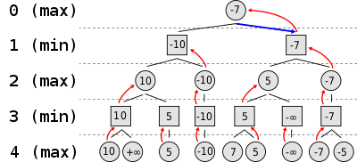
Min-Max אלגוריתם
אלגוריתם Min-Max סייע לחשב את המהלכים של המחשב בפרויקט.
האלגוריתם משתמש בעץ מינימקס בתור מבנה נתונים . ראש העץ מייצג את המצב הנוכחי בו נמצא הלוח, בשלב השני (ממוספר בתור 1 בתמונה) כל צומת תייצג מהלך ששחקן המחשב יכול לבצע. בשכבה השלישית (ממוספר בתור 2 בתמונה), כל צומת תייצג מהלך כתגובה למהלך שבוצע קודם. העלים בעץ מייצגים את המהלכים האחרונים שניתן לבצע(בהתאם לעומק העץ).

Slide 6
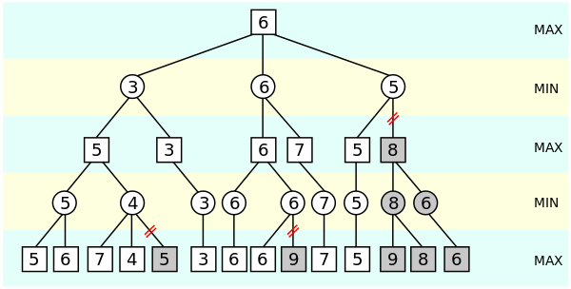
Alpha–beta pruning
בעיה בבניית עץ מינימקס היא הזכרון הרב שהוא צורך. ניתן לצמצם את מספר הצמתים בעץ על ידי שיטת "גיזום" המבטלת בניה של ענפים שברור לנו עוד בשלב מוקדם שהם לא מועילים לחיפוש שלנו .
.Min-Max גיזום אלפא-ביתא היא שיטת אופטימיזציה עבור עצי חיפוש מסוג
השיטה נועדה לצמצם את מספר תתי העצים עליהם יש להלך בעת הערכת מהלך אפשרי בעץ. הגיזום אינו משנה את התוצאה שהיה מחזיר האלגוריתם המקורי, אלא רק מחזיר את התוצאה בזמן קצר יותר. במקרה הגרוע, זמן הריצה יהיה שווה לזמן ריצתו של האלגוריתם. במהלך החיפוש לעומק ניתן לזנוח פתרונות חלקיים ברגע שברור שהם גרועים מפתרונות שכבר ראינו.

Slide 7
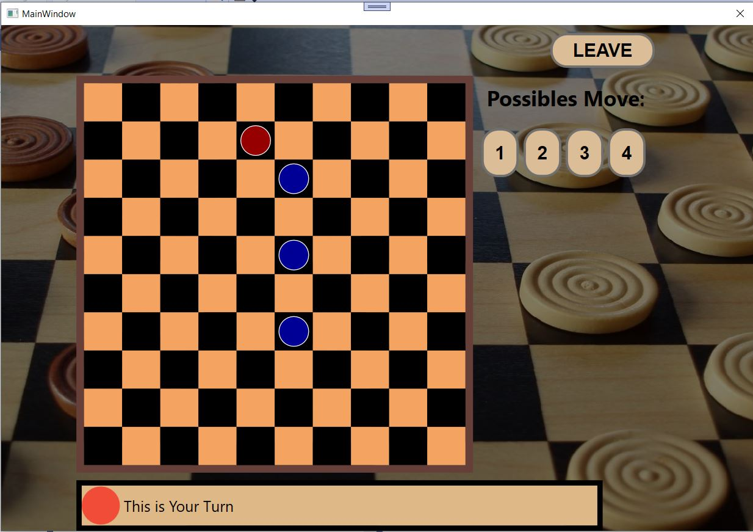
דוגמה למהלך

Slide 8
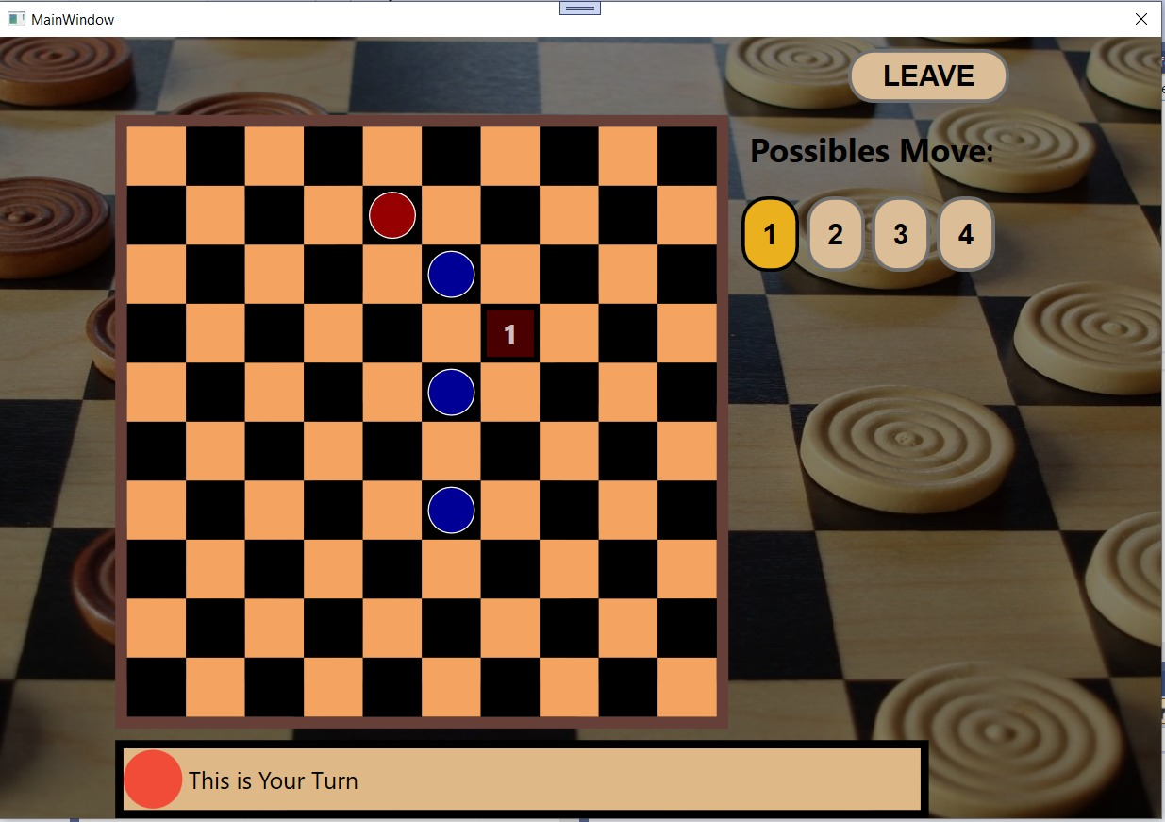
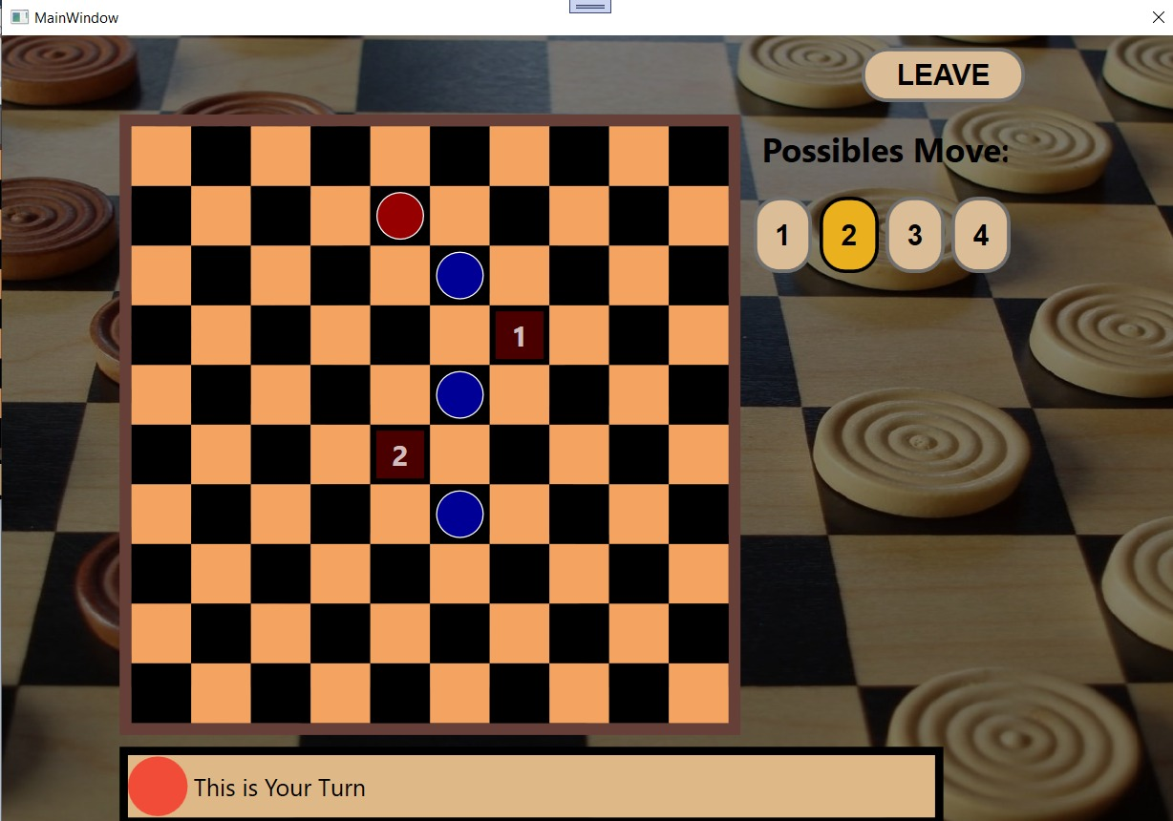

Slide 9
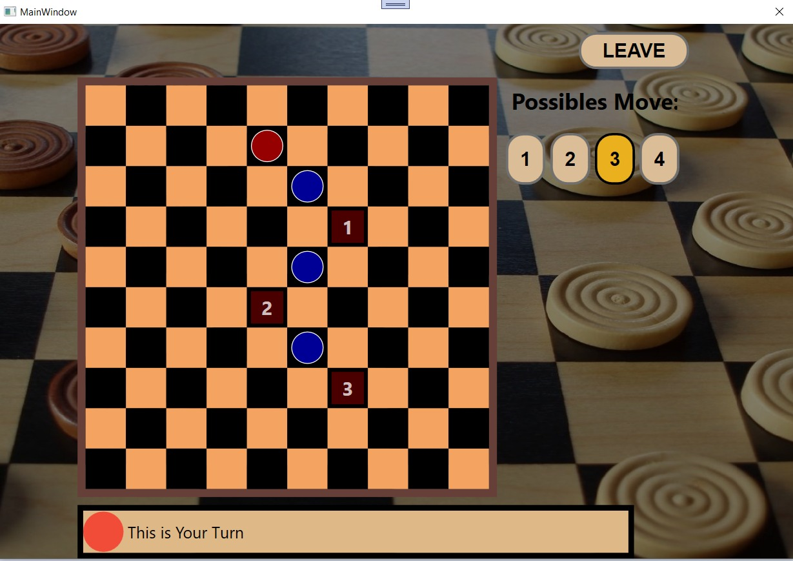
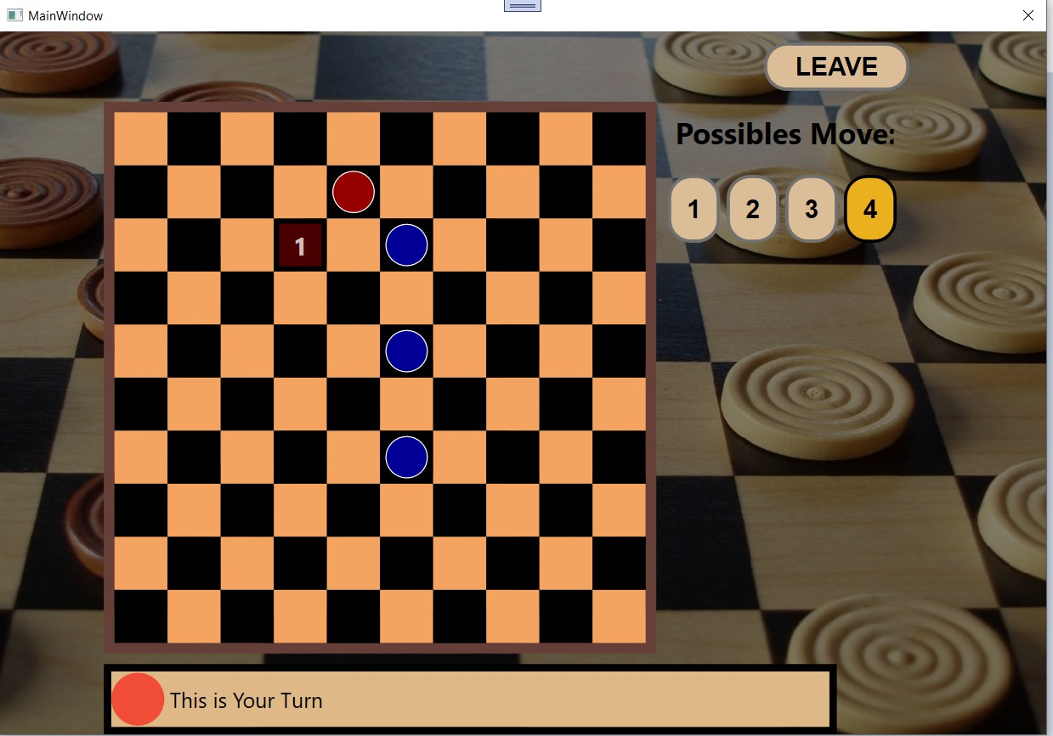

Slide 10
כלים לביצוע
הפרויקט התבצע בשפת C#. כתבנו בסביבת עבודה Microsoft Visual Studio.
צד הלקוח מומש על ידי כלי הפיתוח של Microsoft הנקרא WPF, אשר שם דגש על עיצוב גרפי מתקדם של ממשק המשתמש. ממשק המשתמש מעוצב באמצעות שפת תגיות מבוססת XML הקרויה XAML.
צד השרת מומש על ידי WCF, אשר מהווה מודל מערכת וממשקי API ב-.Net Framework ליצירת תקשורת בין יישומים ובניית ישומים מבוזרים, מוכווני שירותים.
המסד נתונים נוצר בעזרת Entity Framework, ספריה של מיקרוסופט, כלי שמשמש בתיכנות לגישה קלה לנתונים, לעבודה קלה יותר עם דאטאבייסים.
בנוסף, לצורך צפיית משחקים בלייב היה שימוש בספריה אשר מקימה ומנהלת תקשורת TCP בצורה קלה ונוחה, ללא התעסקות רבה מצד המתכנת, שם הספריה הוא SimpleTCP.

Slide 11

סרטון הדגמה

